Slide 1

FINDING & SCALING MARKET FOR
STARTUP
Fahry Yanuar Rahman
Design, Branding, Marketing Practice

Slide 2


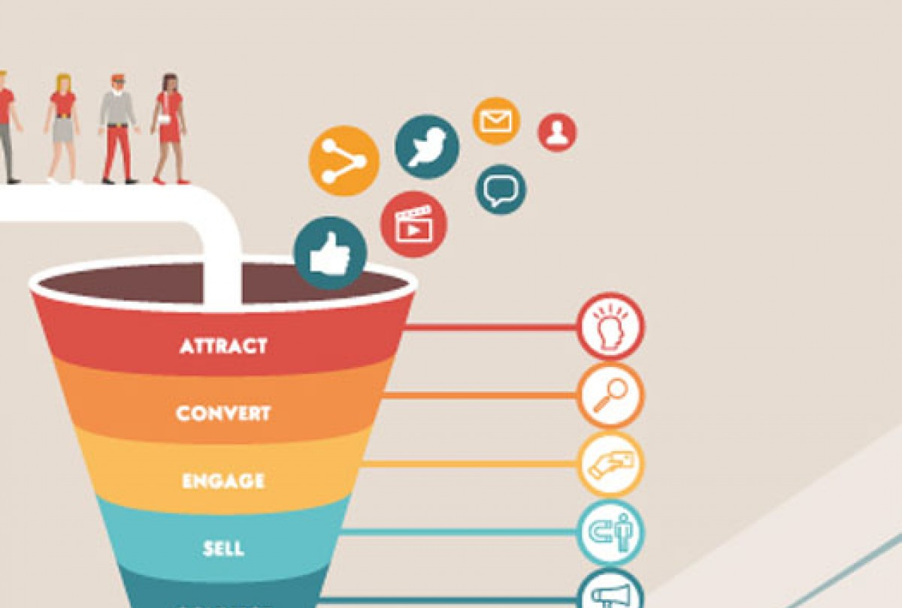
Goals hari ini
01
02
03
MENGERTI
CUSTOMER KITA
MEMBUAT “PENDEKATAN” YANG SESUAI
STRATEGI YANG TEROGANISIR & TERUKUR
http://bit.ly/kelasmarketingfounderplus

Slide 3
20%
80%
MARKET VALIDATION
SCALING MARKET
Fokus mencari isu yang mencapai winning campaign
Mendapatkan Leads untuk membentuk persona (Persona Development)
List Building untuk Retargetting
Fokus scaling budget & channel
Mendapatkan Leads untuk konversi
List building untuk Retention

Slide 4
PHASE II
Traction testing!
Get your first Traction

Slide 5
Langkah 1 : Traction Testing
Define Goals
Menetapkan strategi Growth yang dilaksanakan
Aktivitas : Menetapkan target terkecil yang akan dicapai dalam 1 periode
Define Persona
Traction Channel

Slide 6
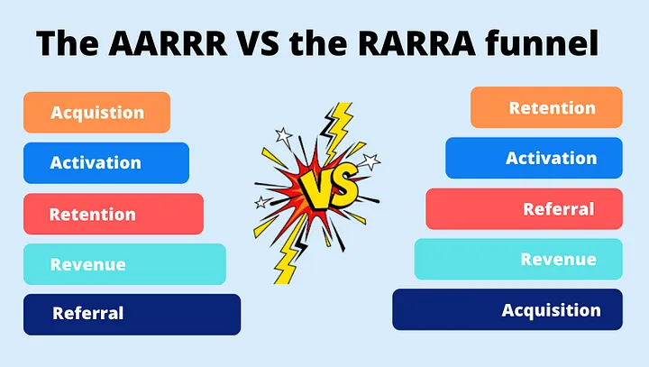

Slide 7
OMTM concern

Slide 8
Langkah 1 : Traction Testing
Define Goals
Define Persona
Output : Customer Persona
Aktivitas : Membuat beberapa persona yang promising untuk ditarget
Traction Channel

Slide 9
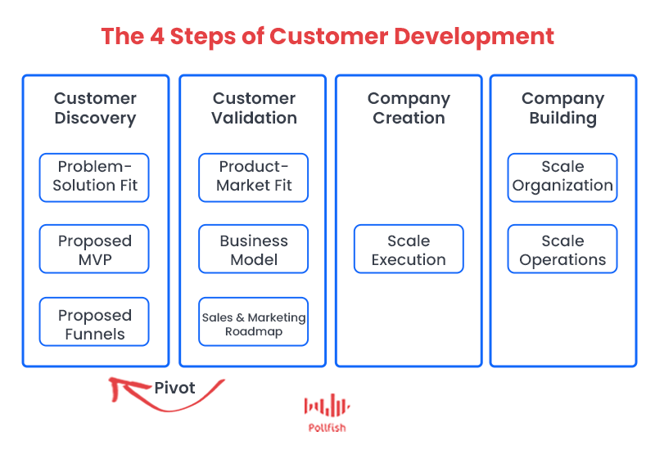
​​

Slide 10
Langkah 1 : Traction Testing
Traction Goal
Customer Persona
Traction Channel
Output : Content Marketing
Aktivitas : A/B Test beberapa topik yang sesuai dengan target market

Slide 11




Content Marketing
Angle konten yang relevan dengan target market
Misi : Kursi Senden, Portable, Ergonomis
 | Persona 1 | Persona 2 | Persona 3 | Persona ...
Angle 1 | Baca Alquran | WFH | SFH | OUTDOOR
Angle ...

Slide 12
BREAKDOWN!
Buat 2 dan 3 slide untuk memperjelas masing-masing pesan
INTRO
INTRO
INTRO
POSTER
UTAMA
Call to action Lead magnet
BREAK
DOWN Benefit 1
BREAK
DOWN Benefit 2
PROBLEM SOLUTION FIT
PRDOUK MARKET FIT
Penulisan & desain utk konten marketing : https://www.instagram.com/p/CKlnNQ2H0PP/

